Slide 1
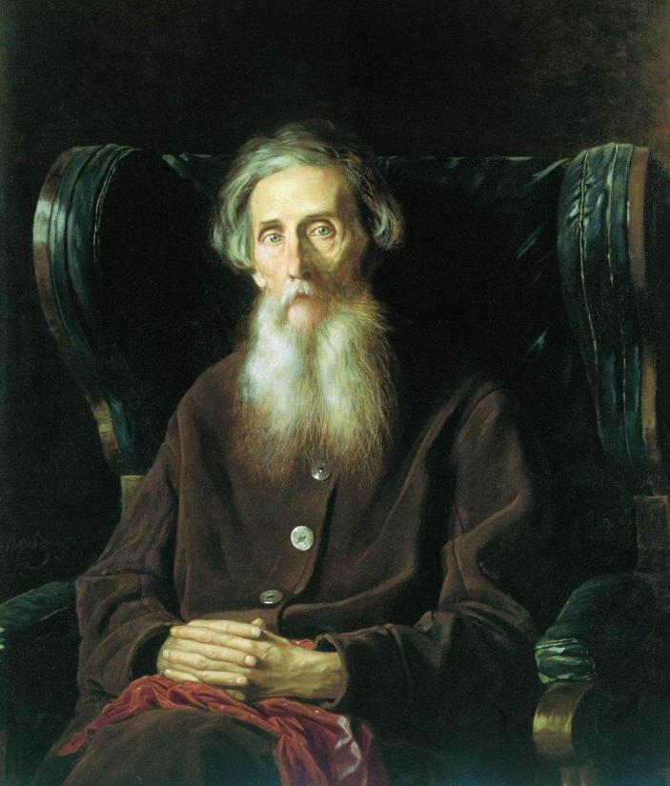
«С языком, человеческим
словом, с речью
безнаказанно шутить
нельзя; словесная речь
человека - это видимая,
осязаемая связь, союзное
звено между телом и
духом: без слов нет
сознательной мысли…
Можно ли отрекаться от
родины и почвы своей, от
Владимир Иванович Даль (1801-1872
Русский учёный, писатель и
лексикограф,
составитель «Толкового словаря живого
великорусского языка»
основных начал и
стихий…», - говорил В.И.
Даль в «Напутном слове».

Slide 2
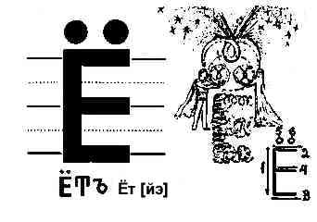

Slide 3
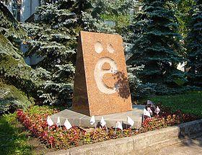
История буквы «Ё» в русском языке

Slide 4
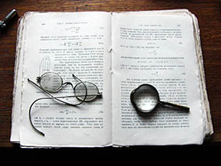
Цели и задачи проекта
Исследовать изменение отношения к использованию буквы Ё в письменной речи. Познакомиться с историей русского алфавита, обратить внимание на важность сохранения каждого его элемента.

Slide 5
Актуальность проекта
Непоследовательное употребление буквы Ё в письменной речи приводит к путанице слов, лишает русского человека ясности мышления, нарушает его связь с историей своей земли.

Slide 6
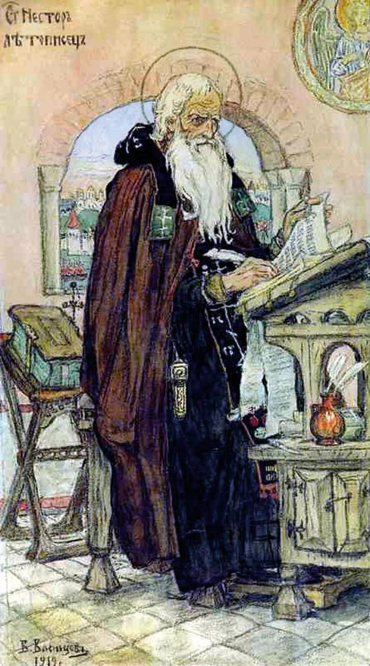
Гипотеза
Исследование истории буквы Ё в русском алфавите – это обращение внимания на важность сохранения каждого элемента речи.

Slide 7
Ё
На русской компьютерной клавиатуре Ё откровенно вынесена из алфавитного «ядра», 32-буквенного (!) центра в дальний угол слева и, более того, чаще всего никак не обозначена на соответствующей клавише. Разумеется, аутсайдерское положение почти исключает применение буквы массовым пользователем.

Slide 8
По правилам орфографии буква
"Ё" факультативна. Ее пишут
только в энциклопедиях,
справочниках, словарях и детских книжках.
В других славянских языках буквы "Ё" вообще нет.
В массовом употреблении на русскоязычных сайтах буква "Ё" заменяется на "Е". Словари для проверки орфографии на сайтах настроены на букву "е" вместо "ё". 90% посетителей пишет слова с "ё" через обычную букву "е".
Практика русского языка такова, что буква "Ё" в нем часто не используется.

Slide 9
